Slide 1


ለ2026 አጠቃላይ ምርጫ ዝግጅት ማድረግ
በደረጃ የተመሰረተ የምርጫ አሰጣጥ ዘዴ
WWW.DCBOE.ORG

Slide 2
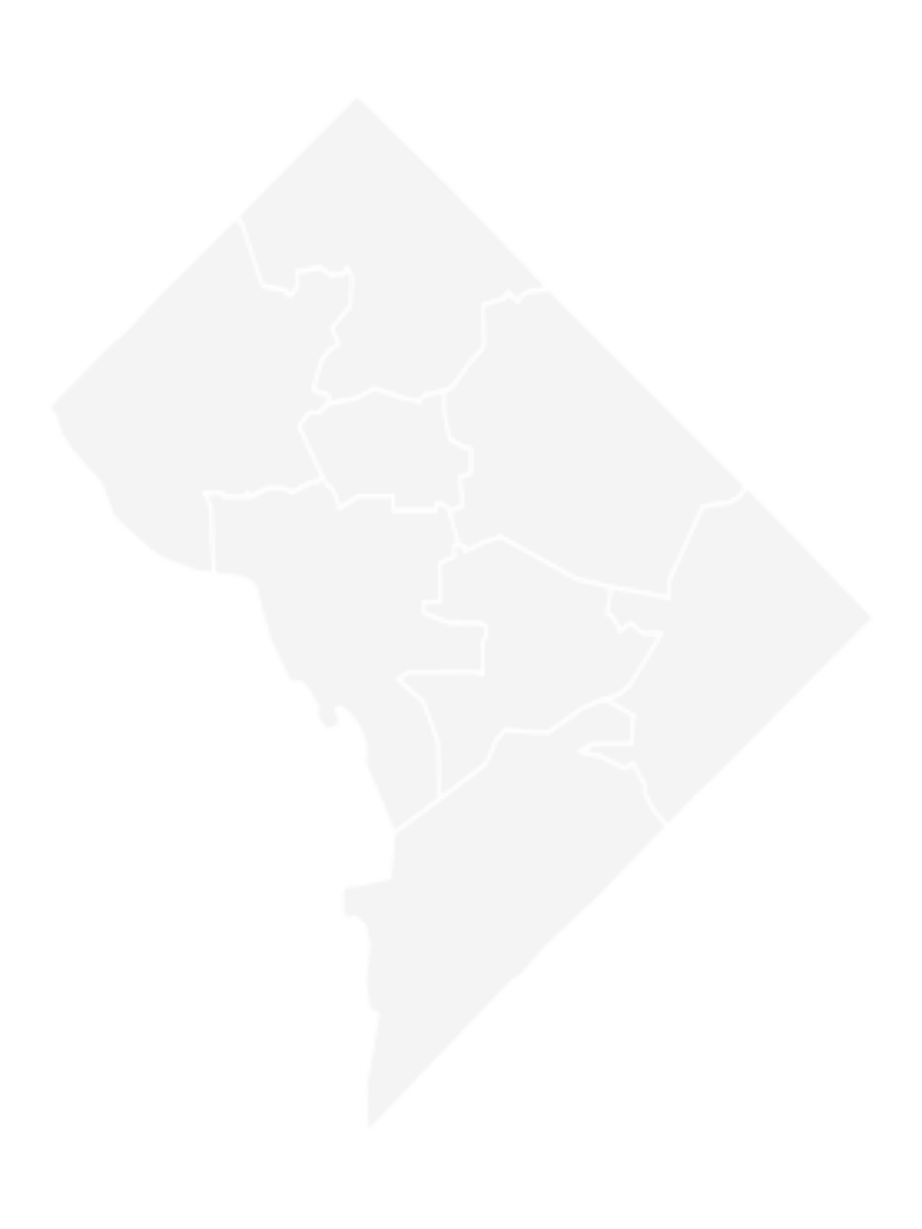

አጀንዳ
እንኳን ደህና መጡ
በምርጫ አማራጮች ቅደም ተከተል ላይ የተመሠረተ የምርጫ ስርዓት [Ranked Choice Voting (RCV)] ግምገማ
ለአጠቃላይ ምርጫ መዘጋጀት
AVR – አውቶማቲክ የምርጫ ተሳታፊዎች ምዝገባ(Automatic Voter Registration)
አስፈላጊ ዝመናዎች
የሚገኙ ግብዓቶች
ጥያቄ እና መልሶች
WWW.DCBOE.ORG

Slide 3
የዌቢናር መመሪያዎች
በመጨረሻ ላይ የጥያቄና መልስ ክፍለ ጊዜ ይኖራል፣ ነገር ግን በስብሰባ መቆጣጠሪያው ፓነል ላይ ያለውን “ጥያቄና መልስ” ባህሪ በመጠቀም በማንኛውም ጊዜ ጥያቄ ለማስገባት ነጻነት ይሰማዎት።
የጥያቄና መልስ አተገባበርን በመጠቀም ጥያቄ ለመጠየቅ፦
  የጥያቄና መልስ ሳጥን ውስጥ ጥያቄዎን ይጻፉ። ላክ የሚለው ላይ ጠቅ ያድርጉ።
    ማስታወሻ፡- ጥያቄ ሲጠይቁ ስምዎ በጥያቄና መልስ ውስጥ እንዳይያያዝ ከፈለጉ፣ “ስም-አልባ አርገህ ላክ” የሚለው ላይ ምልክት ያድርጉ።
WWW.DCBOE.ORG

Slide 4
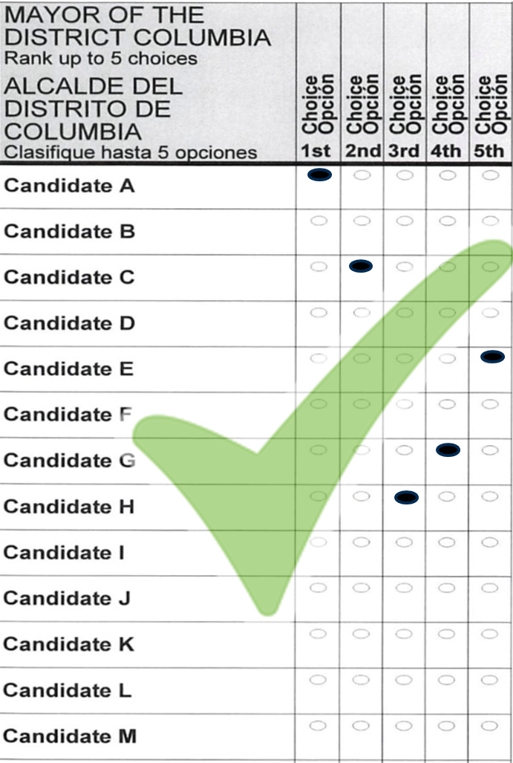
የRCV ግምገማ
በድምጽ መስጫ ወረቀትዎን እንዴት ምልክት እንደሚያደርጉ
በእያንዳንዱ አምድ አንድ ክበብ ውስጥ ብቻ ይሙሉ።
እስከ አምስት የሚደርሱ እጩዎችን በቅደም ተከተል ያስቀምጡ።
ተጨማሪ እጩዎችን በቅደም ተከተል ማስቀመጥ ^{በመጀመሪያ} ምርጫዎ ላይ ምንም ዓይነት ተጽእኖ አያደርግም።
ድምጽ ሰጪዎች ለእጩዎች ደረጃ እንዲሰጡ አይጠየቁም። ድምጽ ሰጪዎች ከፈለጉ አንድ እጩ ብቻ ሊመርጡ ይችላሉ።

Slide 5
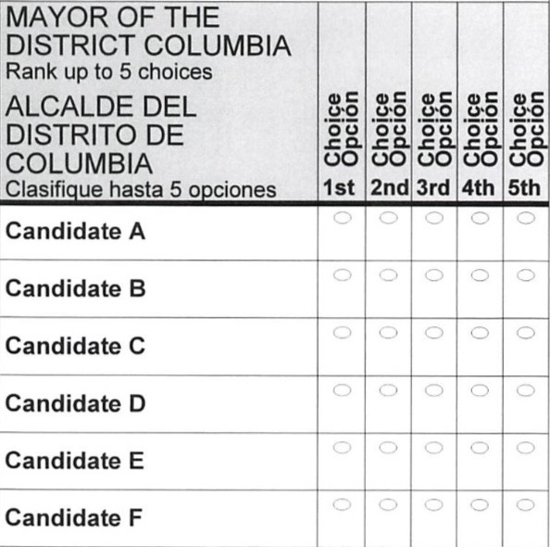
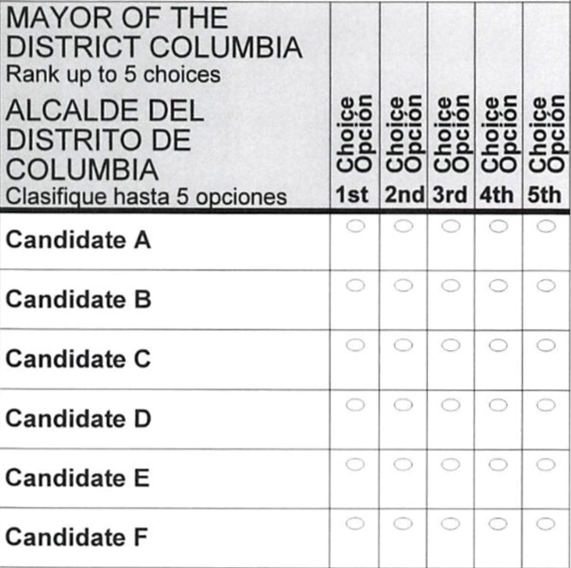
መወገድ ያለባቸው ስህተቶች፡-
የደረጃ አሰጣጥ ስህተቶች
WWW.DCBOE.ORG

Slide 6
መወገድ ያለባቸው ስህተቶች፡-
መዝለል
WWW.DCBOE.ORG

Slide 7
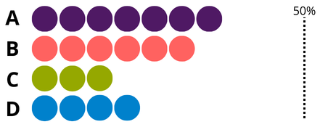
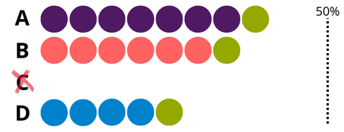

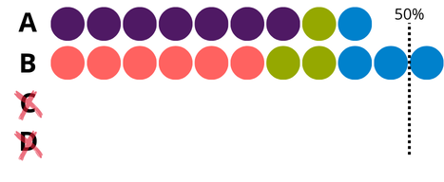
ዙር 1
በሠንጠረዥ የማስቀመጥ ሂደት
የመጀመሪያ ምርጫዎች ይቆጠራሉ።
ዙር 2
በጣም ያነሰ ድምጽ ያገኘው እጩ ይወገዳል። እነዚያ ድምጽ መስጫ ወረቀቶች ወደ ድምጽ ሰጪው ቀጣይ ምርጫ ይተላለፋሉ።
B
ዙር 3
ይህ ሂደት አንድ እጩ አብላጫ ድምጽ እስኪያገኝ ድረስ ይቀጥላል።
ማሸነፎች

Slide 8
በ2026 አጠቃላይ ምርጫ የመራጮች ወረቀትዎ ላይ ምን ይካተታል
የኮሎምቢያ ዲስትሪክት ከንቲባ
ጠቅላይ አቃቤ ህግ
የኮሎምቢያ ዲስትሪክት ምክር ቤት ሊቀመንበር
በአጠቃላይ ውክልና - የኮሎምቢያ ዲስትሪክት ምክር ቤት አባላት
የኮሎምቢያ ዲስትሪክት ምክር ቤት አባላት (ዋርዶች 1፣ 3፣ 5 እና 6)
የስቴቱ የትምህርት ቦርድ አባል (ዋርዶች 1፣ 3፣ 5 እና 6)
ለዩናይትድ ስቴትስ የተወካዮች ምክር ቤት ተወካይ
የዩናይትድ ስቴትስ ሴነተር
የዩናይትድ ስቴትስ ተወካይ
አማካሪ የመኖሪያ አካባቢዎች ኮሚሽነር
WWW.DCBOE.ORG

Slide 9
AVR
አውቶማቲክ የምርጫ ተሳታፊዎች ምዝገባ
አውቶማቲክ የመራጮች ምዝገባ (AVR) ምንድን ነው?
ምዝገባን ያግብሩ
  ማሳወቂያውን ይመልሱ
  በፖስታ የሚላከውን የመምረጫ ወረቀት ይመልሱ
  በኦንላይን ለምርጫ ይመዝገቡ
  በBOE ዋና መሥሪያ ቤት ይመዝገቡ
  በምርጫ ጣቢያ ይመዝገቡ
WWW.DCBOE.ORG

Slide 10



የድምፅ አሰጣጥ መንገዶች
የፖስታ መልእክት
ቅድመ ድምጽ መስጠት
የምርጫ ቀን
55 የDrop Box ቦታዎች ከኦክቶበር 9 እስከ ኖቬምበር 3 ክፍት ይሆናሉ
25 የድምጽ መስጫ ማዕከላት ከኦክቶበር 26 እስከ ኖቬምበር 1 ክፍት ናቸው
75 የድምጽ መስጫ ማዕከላት ኖቬምበር 3 ክፍት ናቸው
WWW.DCBOE.ORG

Slide 11
የ2026 አጠቃላይ ምርጫ አስፈላጊ ቀናት
የሴፕቴምበር 28 - ኦክቶበር 2 ሳምንት
  DCBOE የመምረጫ ወረቀቶችን በፖስታ መላክ ይጀምራል
ከአርብ ኦክቶበር 9 እስከ ማክሰኞ ኖቬምበር 3
  55 የፖስታ የድምጽ መስጫ ሳጥኖች ክፍት ናቸው።
ማክሰኞ፣ ኦክቶበር 13
  በፖስታ ወይም በመስመር ላይ የቀረቡ የመራጮች ምዝገባ ማመልከቻዎች የመቀበያ የመጨረሻ ቀን
ከሰኞ ኦክቶበር 26፣ እስከ እሁድ ኖቬምበር 1፣ ድረስ
  25 የቀድሞ ድምፅ መስጫ ጣቢያዎች ከ8:30 am – 7:00 pm ክፍት ይሆናሉ።
WWW.DCBOE.ORG

Slide 12
የ2026 አጠቃላይ ምርጫ አስፈላጊ ቀናት
ማክሰኞ፣ ኖቬምበር 3 – የምርጫ ቀን
  75 የምርጫ ማእከላት ከ7:00 am – 8:00 pm ይከፈታሉ
  እስከ ምሽቱ 8:00 ሰዓት ድረስ ወረፋው ውስጥ እስካሉ ድረስ ድምጽ መስጠት ይችላሉ
አርብ፣ ኖቬምበር 13
  በፖስታ የሚላክ የምርጫ ወረቀት የሚደርስበት የመጨረሻ ቀን
እሮብ፣ ዲሴምበር 2
  የምርጫ ውጤቶች ማረጋገጫ
WWW.DCBOE.ORG

Slide 13

የ2026 አጠቃላይ ምርጫ በተመለከተ በተደጋጋሚ የሚጠየቁ ጥያቄዎች
በፖስታ የተላከው የመምረጫ ወረቀቴ አልደረሰኝም ምን ማድረግ አለብኝ?
በምርጫ ወረቀቴ ላይ ስህተት ሠርቻለሁ። ምን አማራጮች አሉኝ?
በፖስታ የሚላክ የመምረጫ ወረቀት ደርሶኛል፤ ነገር ግን በአካል ተገኝቼ ድምፅ መስጠት እፈልጋለሁ። ምን ማድረግ አለብኝ?

Slide 14

የ2026 አጠቃላይ ምርጫ የማረጋገጫ ዝርዝር
የመራጭነት ምዝገባዎን ያረጋግጡ
እንዴት ድምፅ መስጠት እንደሚፈልጉ ይወስኑ
የናሙና የምርጫ ወረቀትን ይገምግሙ/ይለዩ
የመጨረሻ ቀኖችን ይወቁ
የድምጽ መስጫ ጣቢያ ወይም የDrop Box ያግኙ
WWW.DCBOE.ORG

Slide 15
ታማኝ የምርጫ መረጃ ምንጭ
ስልክ: (202) 727-2525
ድረገጽ፦ www.dcboe.org/rcv
X: @Vote4DC
Facebook.com/Vote4DC
Instagram@Vote4DC
የህዝብ ግንኙነት እና ተደራሽነት ክፍል፡ outreach@dcboe.org
WWW.DCBOE.ORG

Slide 16
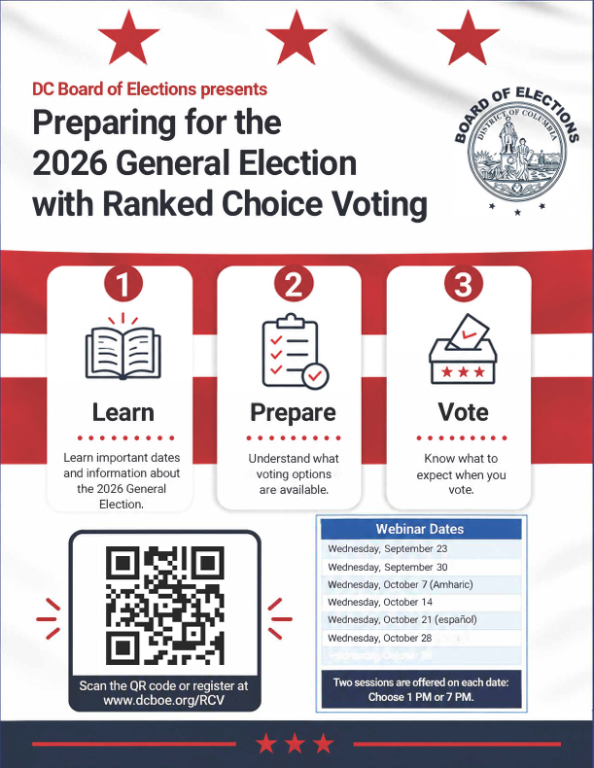
ወደፊት የሚካሄዱ የዌቢናር ቀናት
  ሁሉም የኦንላይን ዌቢናሮች ከ1pm እስከ 7pm ይካሄዳሉ
  ረቡዕ፣ ሴፕቴምበር 30
  ረቡዕ፣ ኦክቶበር 7 (አማርኛ)
  ረቡዕ፣ ኦክቶበር 14
  ረቡዕ፣ ኦክቶበር 21 (ስፓኒሽ)
  ረቡዕ፣ ኦክቶበር 28
  በ www.dcboe.org/RCV ይመዝገቡ

Slide 17

እናመሰግናለን
ስለ ንግግር ተሳትፎዎች ተጨማሪ መረጃ ለማግኘት፣ የሚከተለውን ያግኙ፦
Outreach@dcboe.org
WWW.DCBOE.ORG

